Slide 1
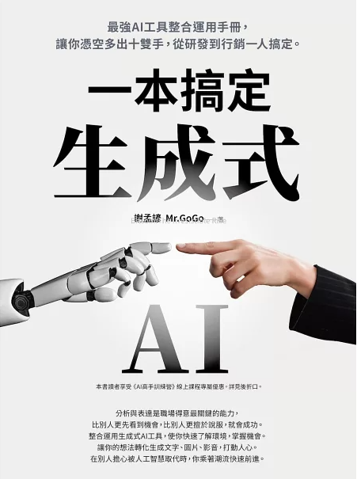

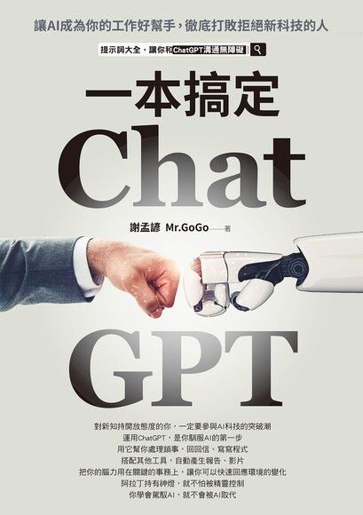
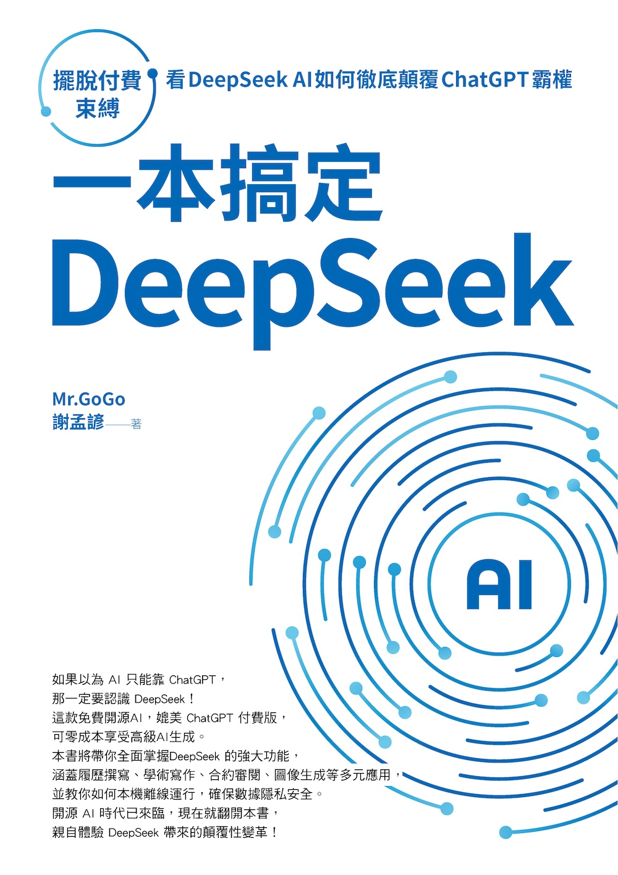
利用 AI工具 收集和創作 文字或媒體元素
Youtube頻道： 無遠弗屆教學教室
文化大學

Slide 2
免費AI語音

Slide 3
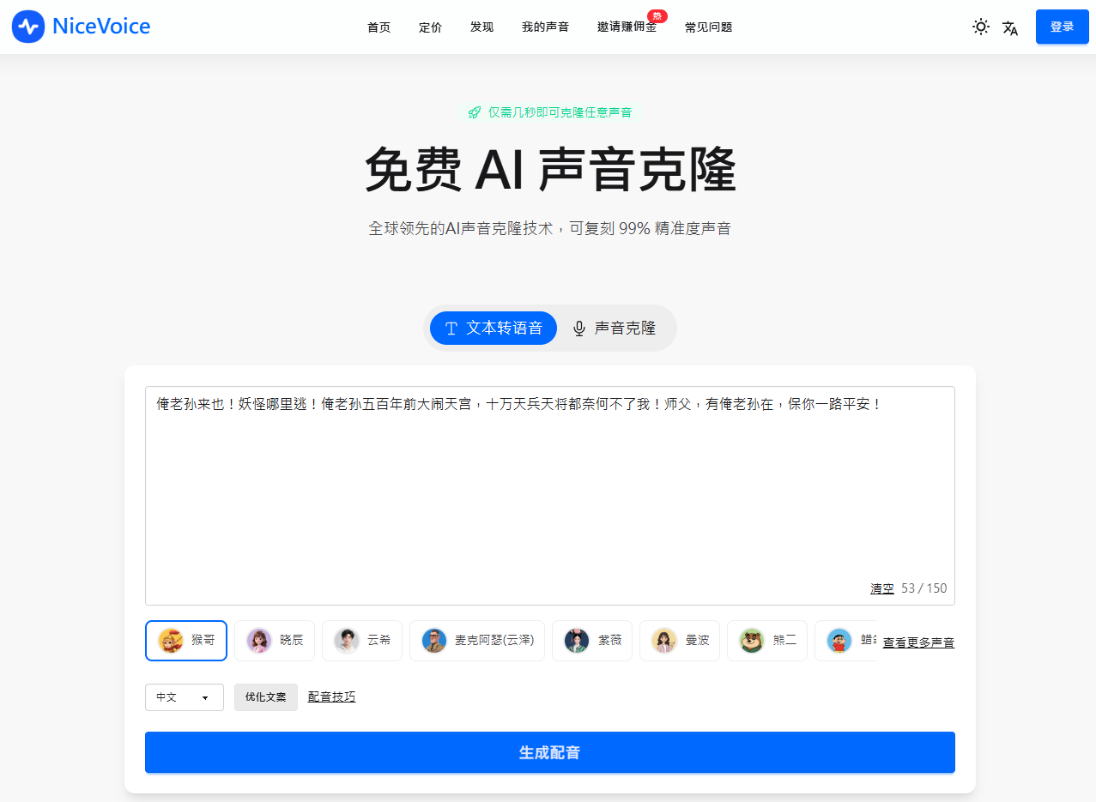
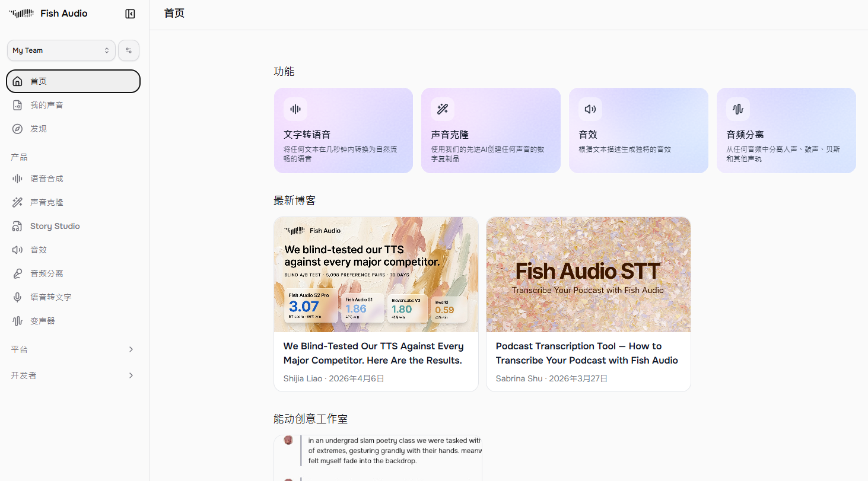
免費語音設計
Fish Audio：https://fish.audio/
NiceVoice ：https://nicevoice.org/zh/

Slide 4
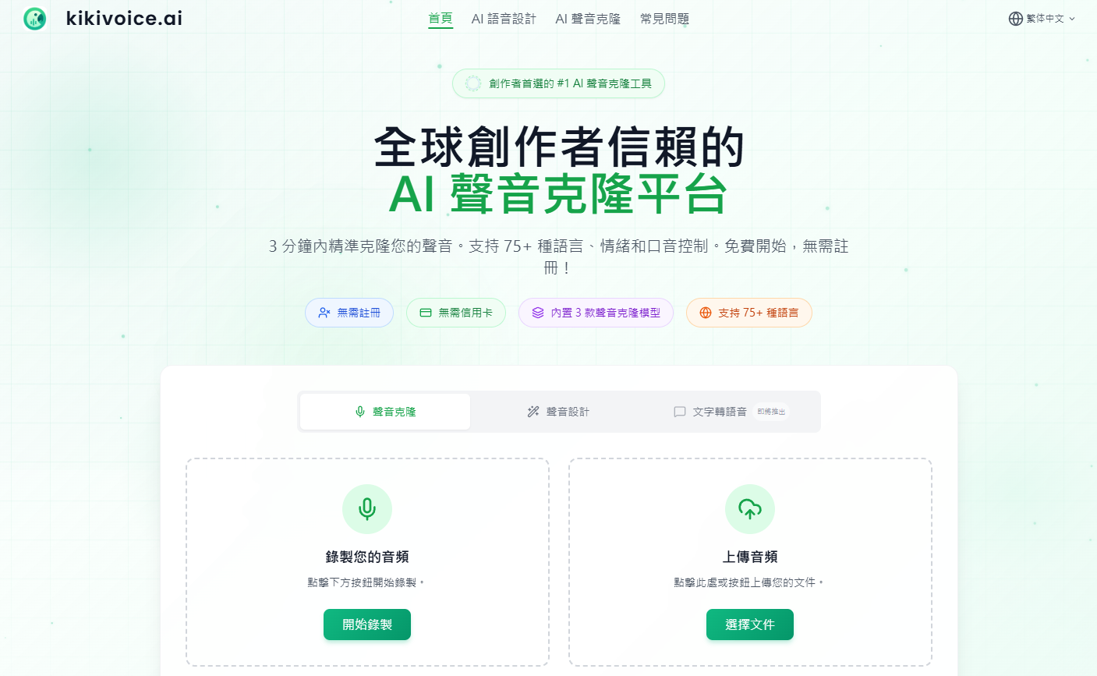
免費複製你的聲音
Kikivoice：
https://kikivoice.ai/zh-hk

Slide 5
免費AI圖片

Slide 6
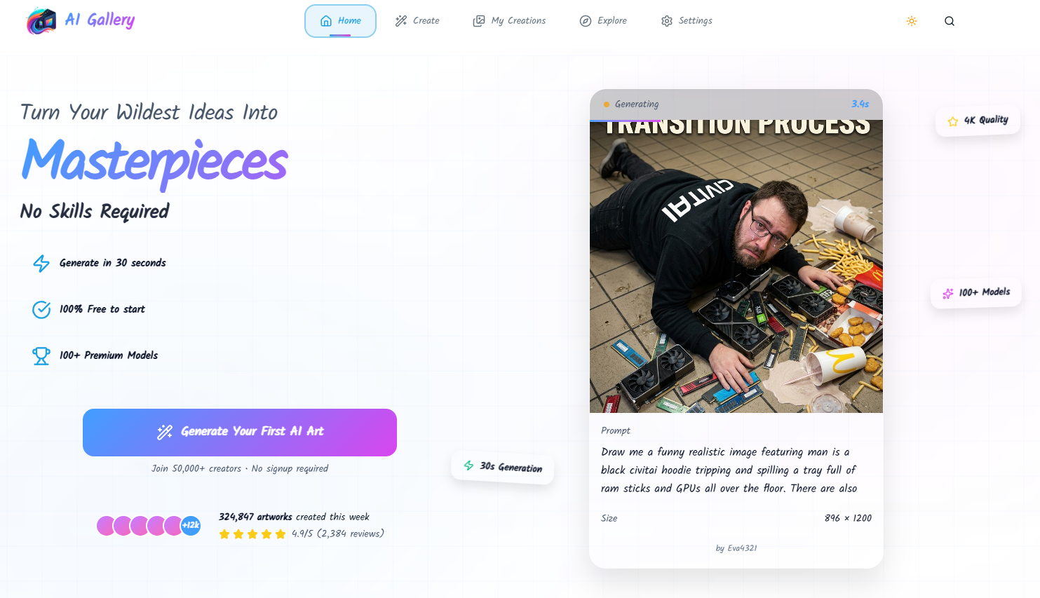
AI Gallery aigallery 網址

Slide 7
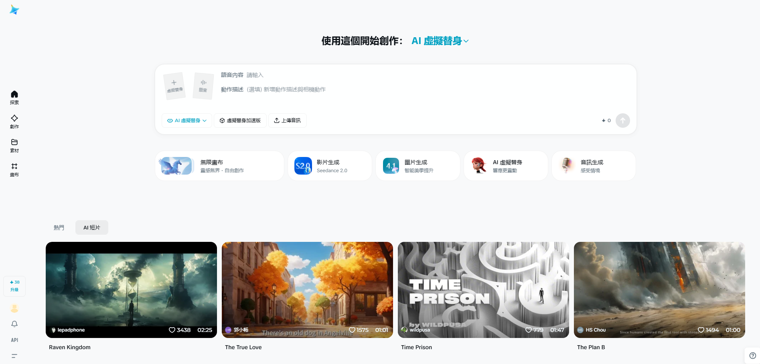
即夢AI ： https://dreamina.capcut.com/

Slide 8
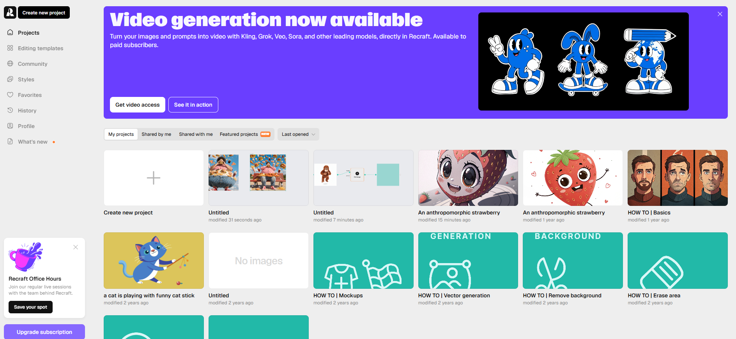
Recraft ：https://www.recraft.ai/projects

Slide 9
免費AI影片&圖片

Slide 10
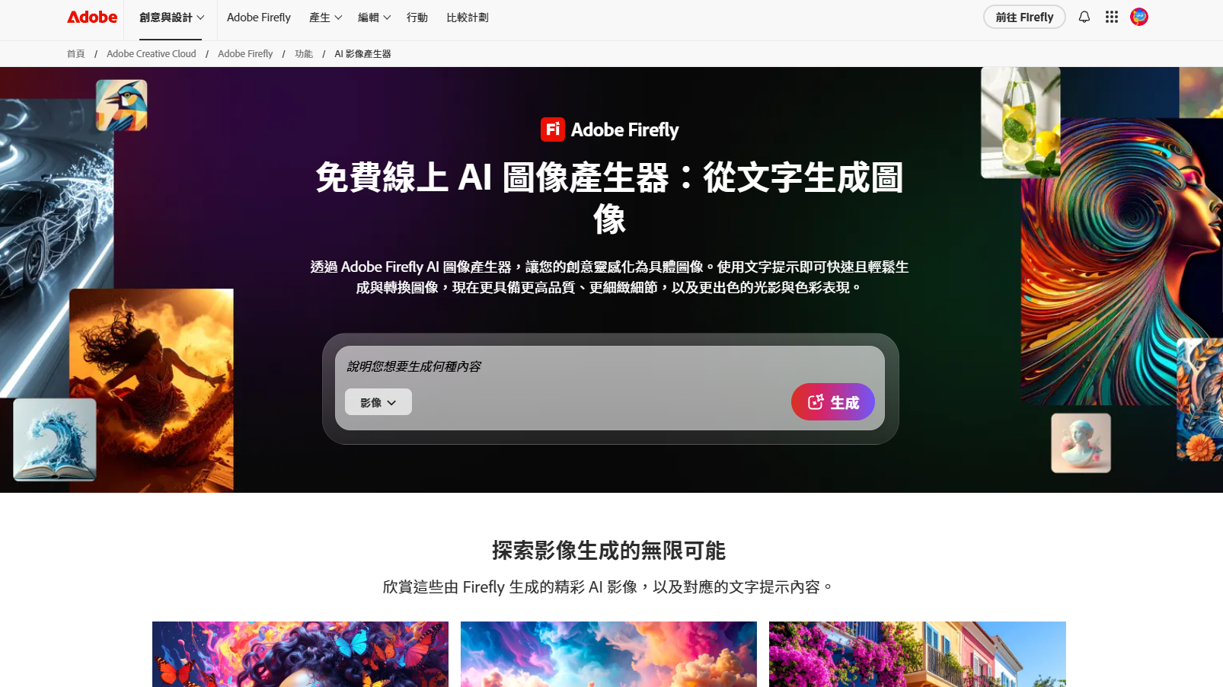
Adobe Adobe firefly網址

Slide 11
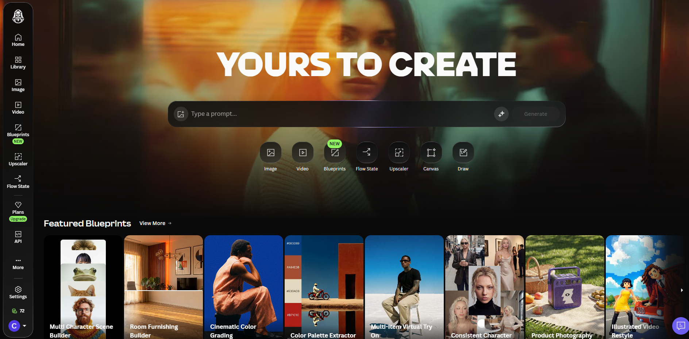
leonardo： https://app.leonardo.ai/

Slide 12
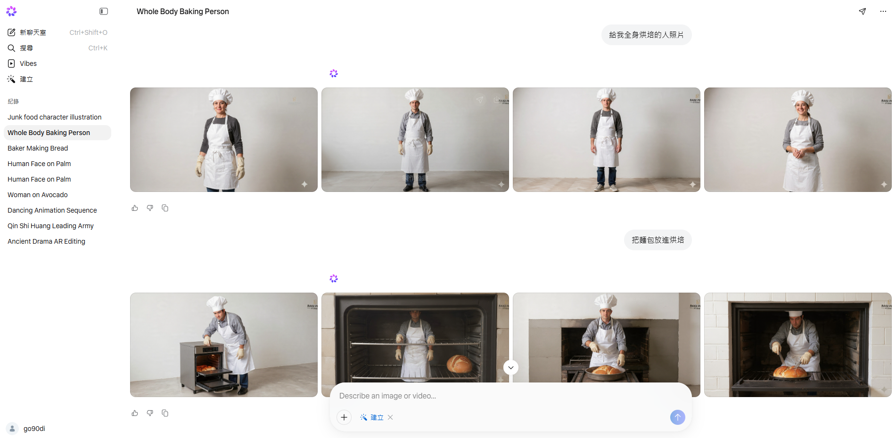
Meta AI： https://www.meta.ai/

Slide 13
製作AI短劇

Slide 14
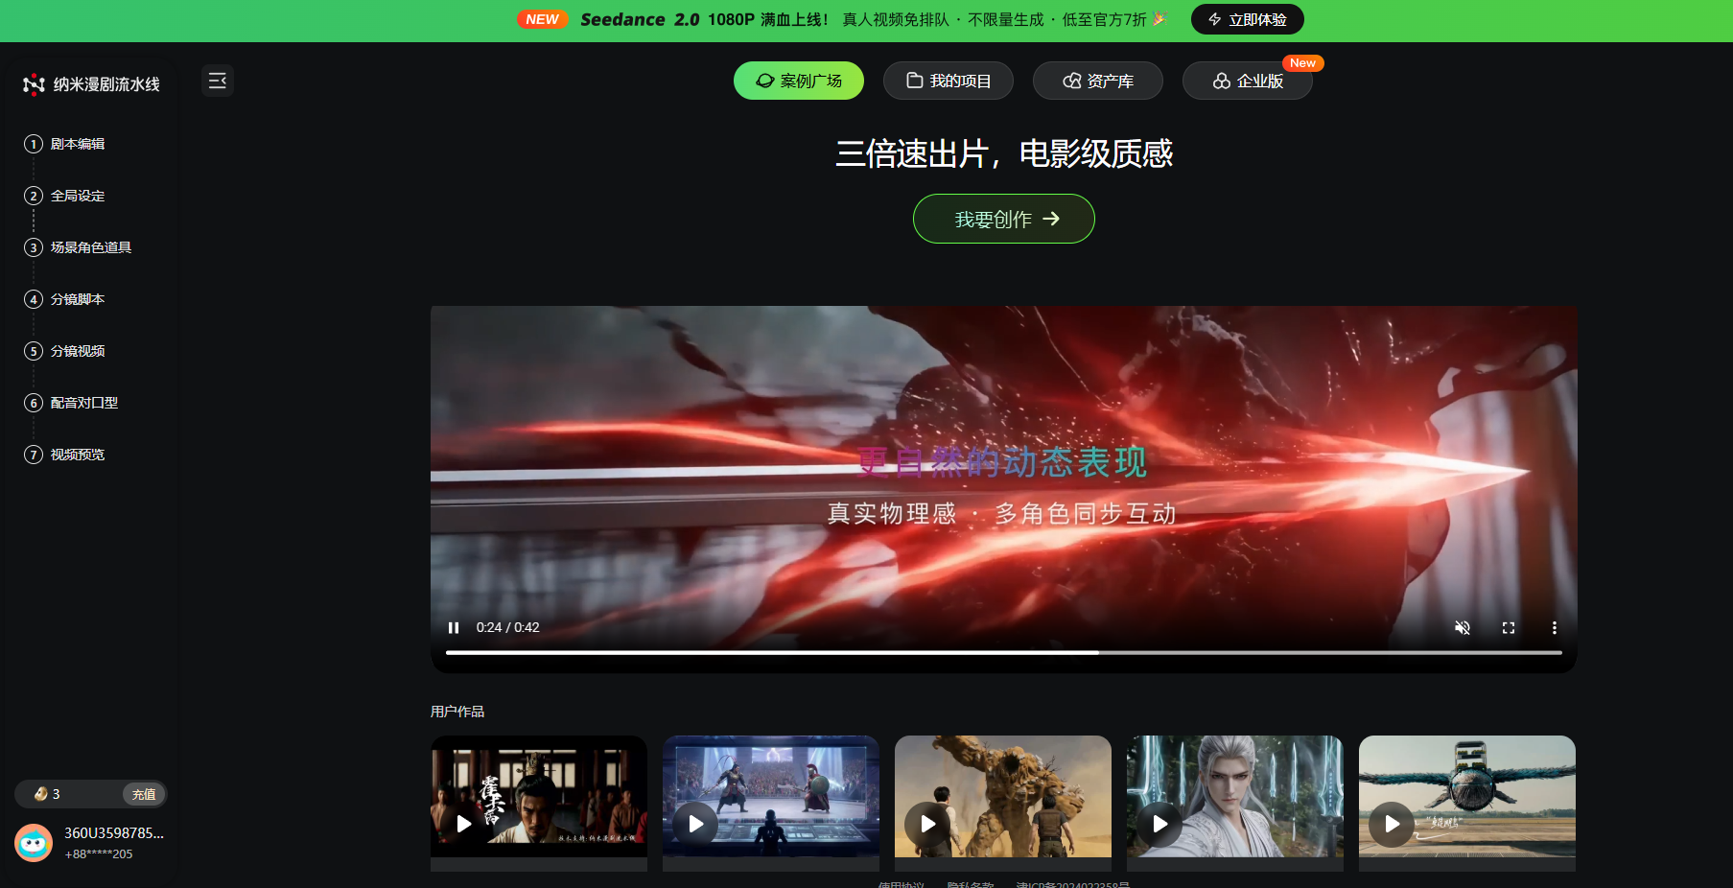
納米漫劇流水線： 納米漫巨流水線

Slide 15
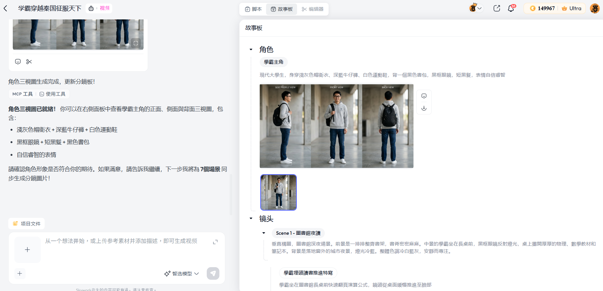
Skywork

Slide 16
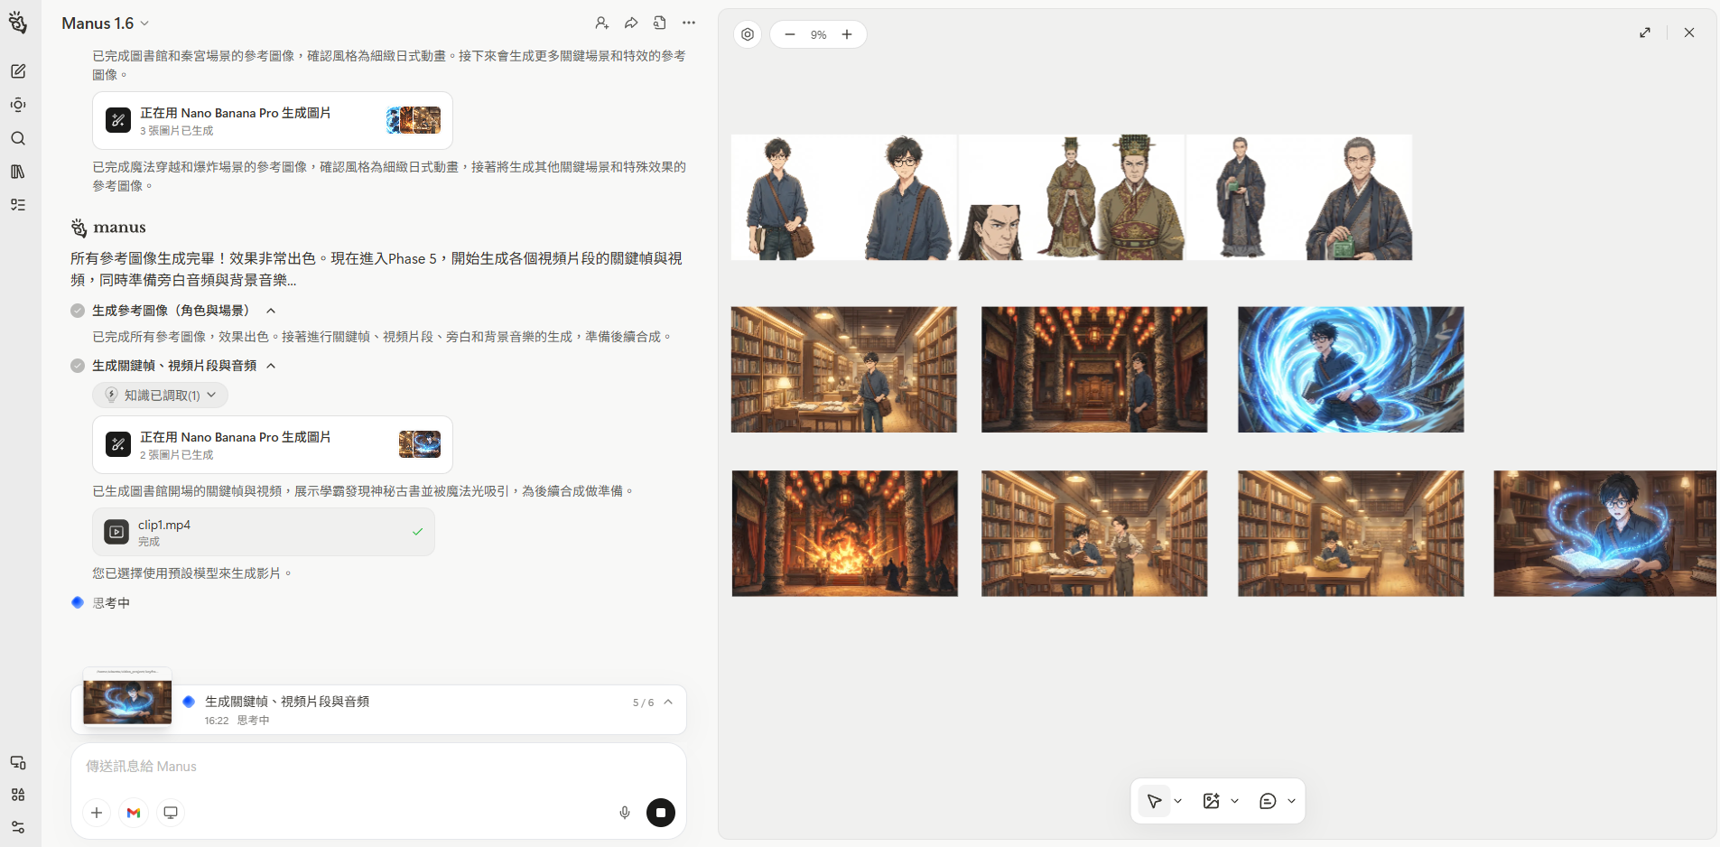
Manus AI

Slide 17
如何註冊Manus AI
點擊說明欄位裡的連結
https://manus.im/redeem?c=mwiyytb
額外贈送1000點點數

Slide 18
免費虛擬人

Slide 19
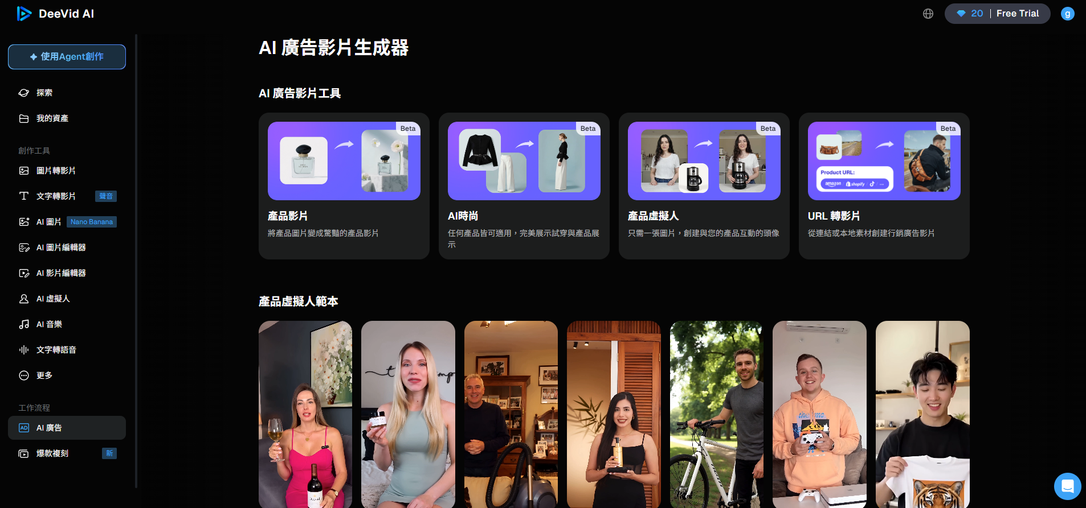
Deevid.ai ：https://deevid.ai/zh-TW/ai-ad
https://deevid.ai/zh-TW/ai-ad

Slide 20
影音生成划算的選擇

Slide 21
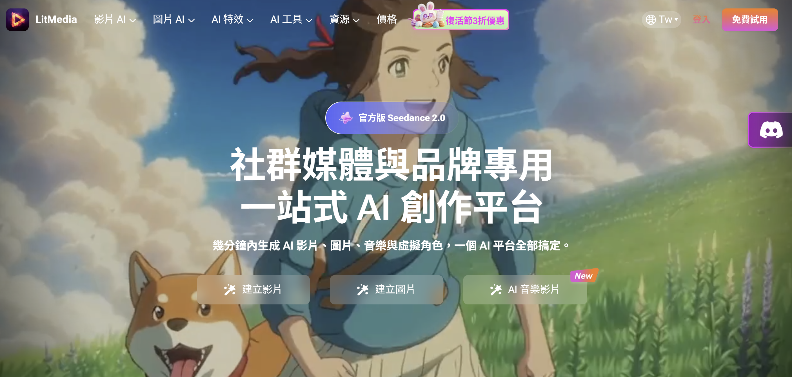
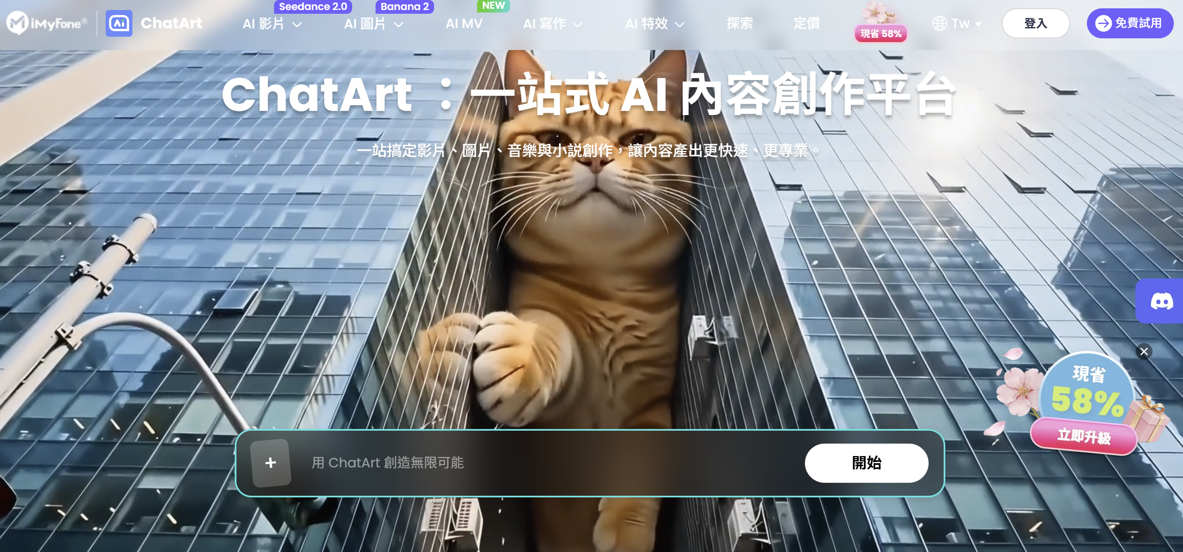
最好的選擇 – 都要
ChatART | 一次繳終身用: $399.49 (每月6000點數)
LitMedia | 一次繳終身用: $399.99 (每月6000點數)

Slide 22
只選一個 - 選擇功能導向
ChatART | 偏向文字內容生成創作者
LitMedia | 需要AI數字人或是影片對口型的創作者

Slide 23
GOGO 優惠碼 限量20名
如何使用看看接下來的操作
先搶先贏
ChatART | GoGo20
LitMedia | Go20

